Slide 1
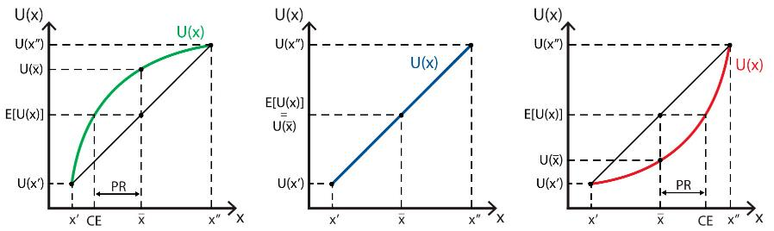

Teoría de la decisión
TEORÍA DE LA UTILIDAD

Slide 2
MODELO DE UTILIDAD
La actitud y comportamiento hacia el riesgo ha sido muy estudiado en la psicología y sus aplicaciones económicas han importantes.
Ej: “ESCUELA AUSTRÍACA DE LA ECONOMÍA”
Mientras que algunos están dispuestos a asumir riesgos para obtener beneficios económicos, otros prefieren evitarlos.
Los del primer caso se considera “amantes del riesgo”, mientras que los del segundo son “adversos al riesgo”.
La “utilidad” busca ser una medida del “valor total” de un resultado, que intenta reflejar la actitud del tomador de decisiones hacia un conjunto de factores, como ser las ganancias, las pérdidas y los riesgos.

Slide 3



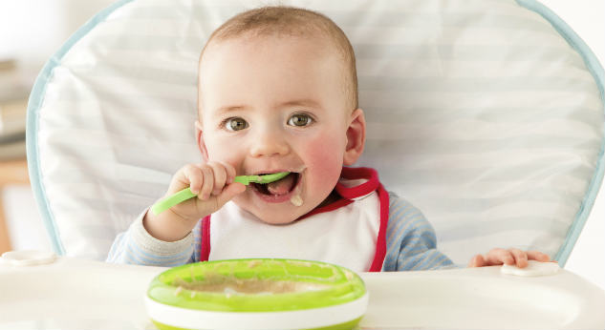
MODELO DE UTILIDAD
La utilidad también se puede llamar satisfacción. Por lo general la utilidad o satisfacción tiene un rendimiento marginal decreciente, es decir que el rendimiento por unidad va decreciendo con el aumento. Por ejemplo:
Comer una manzana genera una satisfacción grande, pero comer 10 manzanas también genera una satisfacción, pero la satisfacción promedio por cada manzana es mucho menor que la de comer una sola manzana, incluso puede experimentar insatisfacción.

Slide 4
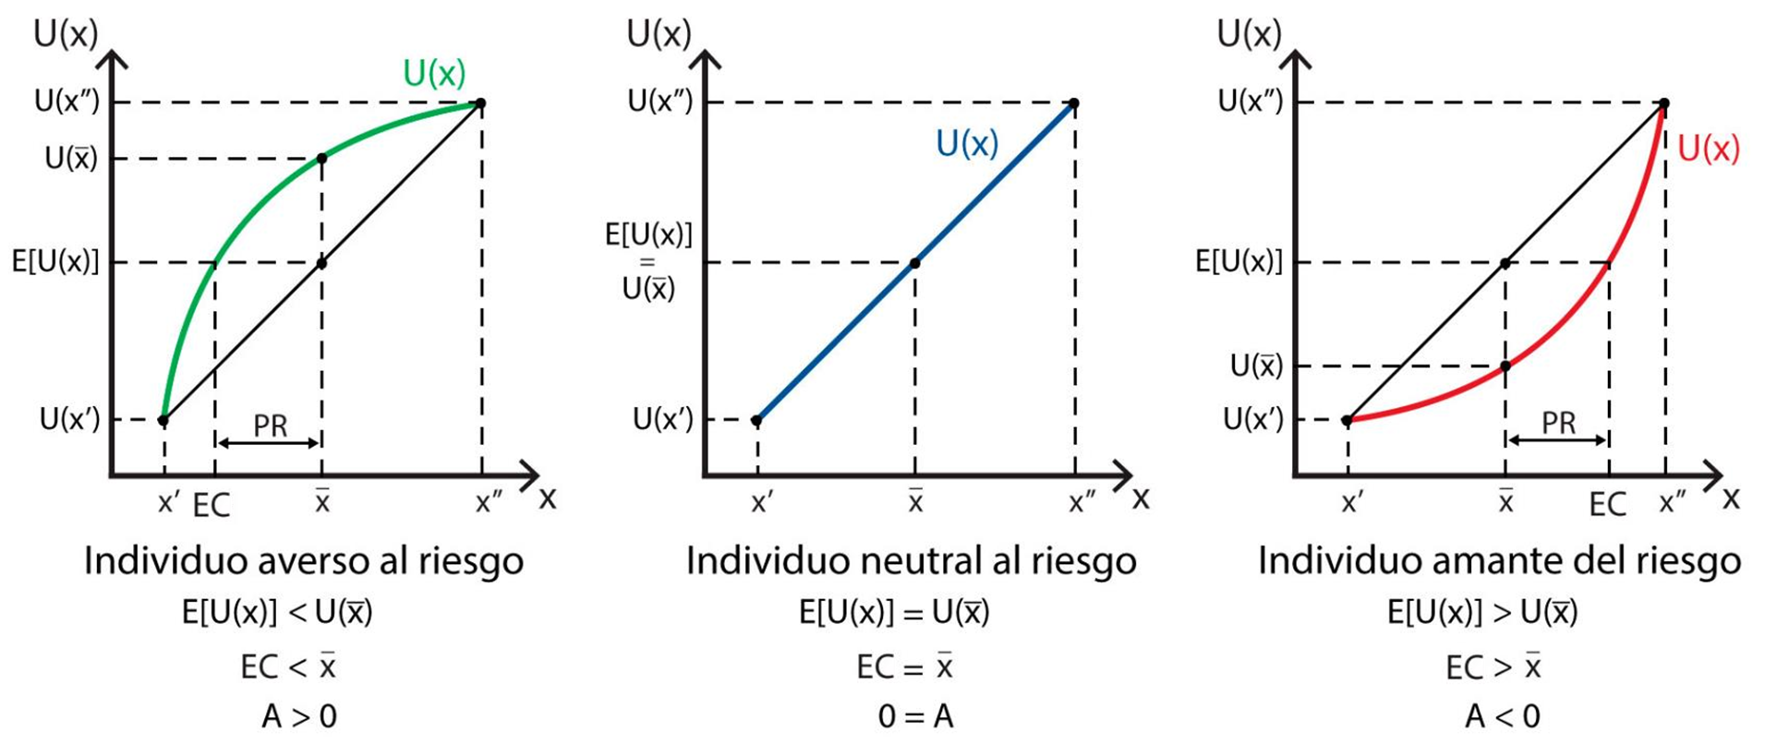
MODELO DE UTILIDAD
Con las inversiones y el riesgo pasa lo mismo, por lo general arriesgar más tiene posibilidades de mayores beneficios, pero también de mayores riesgos, entonces COMPITE la satisfacción del beneficio con la insatisfacción por los riegos, hasta un punto en que el decisor decide no arriesgar más.
A veces los beneficios compensan los riesgos y otras veces no.

Slide 5
INFLUENCIAS EN LAS DECISIONES
Experiencia del decisor (menos experiencia = menos tranquilidad).
Reacciones emocionales:
Placer a arriesgar.
Frustración a perder.
Esquemas mentales (éxito, fracaso).
Probabilidad de ruina (probabilidad de “muerte”).
Etc.

Slide 6

TRANSFORMACIÓN DE VALOR A UTILIDAD
La teoría de la utilidad propone transformar los resultados económicos (compensaciones) a valores de utilidad/satisfacción “percibida”.
Luego de esta transformación para cada alternativa (Xi) se calcula la Esperanza Matemática (E) en términos de Utilidad / Satisfacción.
Es decir la suma de cada una de las utilidades ponderadas por sus probabilidades de ocurrencia (Esperanza Matemática del Univ. Aleatorio).

Slide 7
EJEMPLO DE USO DE LA UTILIDAD
“El Decisor” actualmente tiene sólo 2 oportunidades de inversión, pero puede considerar “No invertir”. Los estados de la naturaleza y sus resultados son:
Mediante el criterio de VALOR ESPERADO, la mejor inversión es “A”.
Pero la empresa, en realidad corre el riesgo de ruina, si suceden los resultados -50,000 o -30,000, por lo cual tal vez la decisión más adecuada sería “No invertir”… entonces en este tipo de situaciones, conviene incorporar más información y utilizar el concepto de utilidad.

Slide 8
EJEMPLO DE USO DE LA UTILIDAD
PASO 1: Asignar un valor de utilidad (en una escala a gusto del decisor) donde se asigne el máximo valor al mejor resultado y el mínimo al peor.
Ejemplo:
Luego averiguamos las utilidades intermedias. Comenzamos por ejemplo con 30.000:
Iniciamos preguntando al decisor: si tuviera la certeza de ganar 30.000 (a esto lo llamamos Valor Cierto) o correr el riesgo de ganar 50,000 o perder -50.000 ¿cuál sería la probabilidad mínima que tendría que tener la opción de ganar 50.000 para ser elegida?... Es decir, si hubiera una probabilidad del 99% de ganar 50.000, se preferirá arriesgar …, mientras que si fuera del 1% la probabilidad de ganar (y 99% de perder), se preferirá ganar con certeza 30.000. Por lógica existe un valor límite en el que se pasa de una opción a la otra, que se denomina probabilidad de indiferencia.
Supongamos que esta probabilidad de indiferencia es p=0,95, entonces su complemento es (1-p)=0,05.

Slide 9
EJEMPLO DE USO DE LA UTILIDAD
El valor esperado de este juego / “lotería”, de ganar o perder 50.000, o ganar 30.000 con certeza sería:
E(50.000, p=0,95) = (0,95*50.000) + (0,05*-50.000) = 45.000
Concepto Prima de Riesgo:
La diferencia entre ganar 45.000 arriesgando y ganar 30.000 con certeza, es 15.000, lo cual se llama “Prima de Riesgo”, y es el “premio extra” mínimo que motiva al decisor a arriesgar a ganar o perder.

Slide 10
EJEMPLO DE USO DE LA UTILIDAD
PASO 2: Calculamos la utilidad para el caso de 30.000… recordando que la escala de utilidad definida era 10 max y 0 min y que la probabilidad de indiferencia es p=0,95 y su complemento es 1-p=0,05, entonces la utilidad percibida de ganar 30.000 se calcula como:
U(x) = p * (máx. valor de ut.) + (1-p) * (min. valor de ut)
U(30.000)= (0,95*10) + (0,05*0) = 9,5
U(30.000) = 9,5

Slide 11
EJEMPLO DE USO DE LA UTILIDAD
Paso 3: Continuamos evaluando los otros resultados.
Preguntamos al decisor si tiene la certeza de perder 20.000 o correr el riesgo de ganar o perder 50.000 ¿cuál sería la probabilidad mínima que tendría que tener la opción ganar 50.000 para ser elegida?. Analicemos este caso donde la certeza es perder: Si hubiera una probabilidad de 99% de ganar 50.000, preferirá arriesgar, mientras si existe una probabilidad 1% de ganar 50.000, preferirá a perder 20,000 con certeza en vez de arriesgarse a perder 50.000 casi seguro (99%),
Supongamos que la probabilidad de indiferencia en este caso es p=0,55 y entonces 1-p=0,45.
El Valor Esperado de este juego / “lotería”, de ganar o perder 50.000, o perder 20.000 con certeza sería: E(50.000, p=0,55) = 0,55*50,000 + 0,45*-50,000 = 5000.
La PRIMA DE RIESGO en este caso es 25.000 (diferencia entre perder -20.000 con certeza y ganar 5.000 arriesgando)
PR=25.000
-20.000 con certeza 5.000 arriesgando

Slide 12
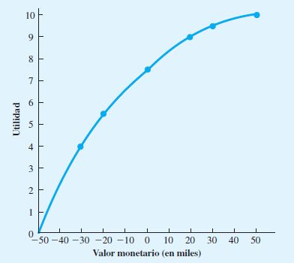
EJEMPLO DE USO DE LA UTILIDAD
Paso 4: Continuamos haciendo este ejercicio para todos los resultados, hasta obtener la tabla:
Este es el gráfico que obtendremos. Un gráfico típico del perfil del decisor “evasor del riesgo”.
U(x) = p * (máx. valor de ut.) + (1-p) * (min. valor de ut)
U(-20.000)= (0,55*10) + (0,45*0) = 5,5
U(-20.000) = 5,5

Slide 13
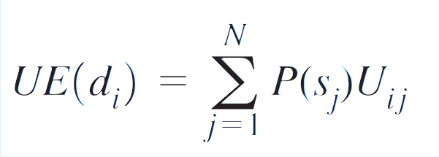
EJEMPLO DE USO DE LA UTILIDAD
Paso 5: Reemplazamos la tabla de resultados por sus utilidades y calculamos el valor esperado, pero con las utilidades (Utilidad Esperada “UE” de cada decisión).
Ahora la mejor decisión es “No invertir”.

Slide 14
FUNCIONES DE UTILIDAD
Existen varios métodos para realizar el cálculo de la utilidad. El aquí desarrollado se suele llamar “Equivalente cierto de una lotería”.
Críticas al método:
La medición de la utilidad requiere un grado de subjetividad por parte del tomador de decisiones, y los distintos tomadores de decisiones tendrán diferentes funciones de utilidad.
No obstante, si usted se encuentra en una situación en la cual está convencido
de que el valor monetario no es una buena medida de “desempeño”, y vale la pena realizar un estudio cuantitativo del problema, puede complementar el análisis con “el punto de vista de la utilidad”.

Slide 15

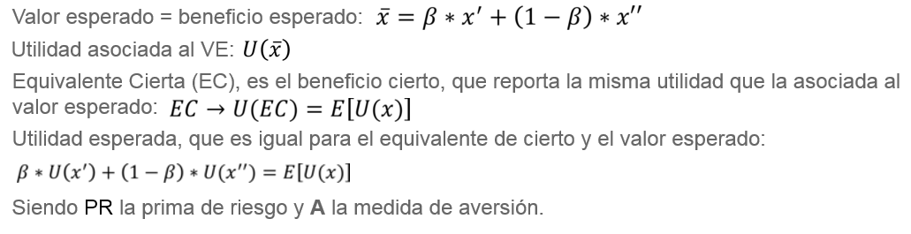
INTERPRETACIÓN DE GRÁFICO

